Slide 1

CENTRO COMUNITARIOCLUB DE LEONES

Slide 2
NECESIDADES:
Sala de espera
Consulta general/exploración
Enfermería
Consultorio psicología
Consultorio dental
Consultorio oftalmología
Consultorio auscultación
Archivo clínico
Residuos biológicos
Cto. Máquinas
Archivo Clínico
Área médica
CENTRO COMUNITARIO
Salón Usos Múltiples
Área de usos múltiples exterior
Plaza aire libre(fiestas/eventos)
Área pública
Área deportiva
Cancha deportiva

Slide 3
Se pretende cubrir los vientos dominantes cálidos y secos del noreste por medio de una barrera de arboles perenes para que filtre dicho aire. (entre octubre y febrero)
De igual manera se pretende con vegetación cubrir los vientos fríos, pero habiendo construcciones del lado suroeste contrarresta un poco los vientos para que no lleguen tan agresivos al terreno (provenientes de suroeste a noreste la mayor parte del año)
Respecto al asoleamiento tendrá que ver el diseño de cada edificio para aprovechar el sol de invierno que viene mas inclinado y protegerse del sol de verano. Al igual utilizando pérgolas y/o vegetación caducifolia si así se requiere.
CENTRO COMUNITARIO
VIENTOS SECOS
VIENTOS FRIOS
SOL VERANO
SOL INVIERNO

Slide 4

CENTRO COMUNITARIO

Slide 5
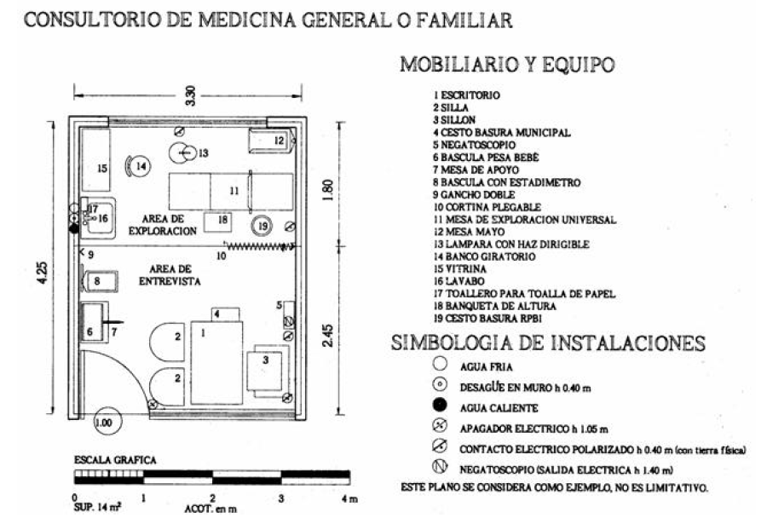
NORMA Oficial Mexicana NOM-178-SSA1-1998
CENTRO COMUNITARIO

Slide 6
NORMA Oficial Mexicana NOM-016-SSA3-2012
Q.4 Área de curaciones, yesos o materiales sustitutivos
Q.4.1 Mobiliario
Q.4.1.1 asiento giratorio;
Q.4.1.2 banqueta de altura;
Q.4.1.3 bote para basura tipo municipal (bolsa de cualquier color, excepto rojo o amarillo);
Q.4.1.4 bote para RPBI (bolsa roja);
Q.4.1.5 carro para curaciones;
Q.4.1.6 carro para ropa sucia;
Q.4.1.7 cubeta de acero inoxidable de 12 litros. (bolsa amarilla);
Q.4.1.8 dispensador de jabón líquido
Q.4.1.9 mesa alta con tarja y trampa para yesos (cuando utilizan vendas con yeso);
Q.4.1.10 mesa de exploración universal;
Q.4.1.11 mesa Pasteur;
Q.4.1.12 mesa rígida;
Q.4.1.13 mueble para guarda de equipo e insumos;
Q.4.1.14 riel portavenoclisis.

Slide 7
NORMA Oficial Mexicana NOM-016-SSA3-2012
Apéndice AH (Normativo)
Consultorio de psiquiatría**
AH.1 Mobiliario
AH.1.1 asiento para el médico;
AH.1.2 asientos para el paciente y acompañante;
AH.1.3 bote para basura de tipo municipal (bolsa de cualquier color, excepto rojo o amarillo);
AH.1.4 dispensador de toallas desechables
AH.1.5 dispensador de jabón germicida;
AH.1.6 diván o sillón;
AH.1.7 escritorio;
AH.1.8 lavabo;
AH.1.9 mueble para guarda de equipo e insumos;
AH.1.10 sistema para guarda de expedientes clínicos (en caso de consultorios independientes)

Slide 8
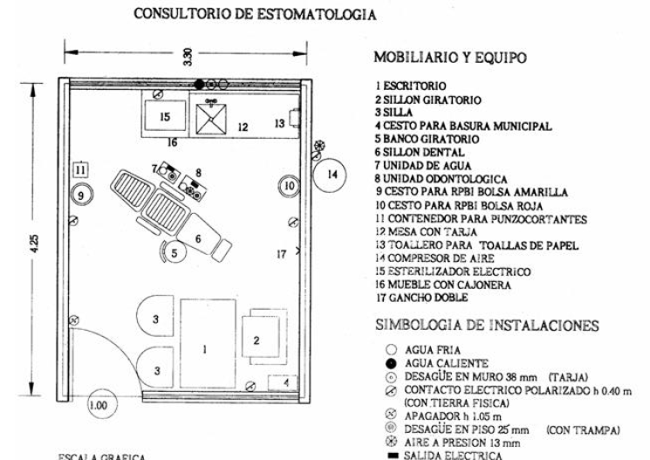
NORMA Oficial Mexicana NOM-178-SSA1-1998
Áreas: -Entrevista - Trabajo
- Esterilización - Desechos biológicos
CENTRO COMUNITARIO

Slide 9
NORMA Oficial Mexicana NOM-016-SSA3-2012
Apéndice AC (Normativo)
Consultorio de oftalmología
AC.1 Mobiliario
AC.1.1 mesa para instrumentos oftalmológicos;
AC.1.2 sillón para paciente, en sustitución de la mesa de exploración.
AC.2 Equipo e instrumental
AC.2.1 aguja para cuerpos extraños;
AC.2.2 agujas para lavado de vías lagrimales;
AC.2.3 armazón de pruebas;
AC.2.4 blefarostato;
AC.2.5 caja de lentes para pruebas;
AC.2.6 caja de Brad Parker con pinza de traslado;
AC.2.7 campímetro o su equivalente tecnológico
AC.2.8 dilatador de punto lagrimal;
AC.2.9 exoftalmómetro;
AC.2.10 foróptero;
AC.2.11 gubia para cuerpos extraños; …

Slide 10
NORMA Oficial Mexicana NOM-197-SSA1-2000
Apéndice Q (Normativo)
Almacén temporal de residuos peligrosos biológico-infecciosos (RPBI)
Área para basura tipo municipal
Área para Residuos Peligrosos Biológicos-Infecciosos (RPBI)
Báscula apropiada para el volumen que genera
CONSULTORIO AUSCULTACIÓN
Escritorio
Sillas paciente acompañante
Silla medico
Área de revisión
Baño

Slide 11
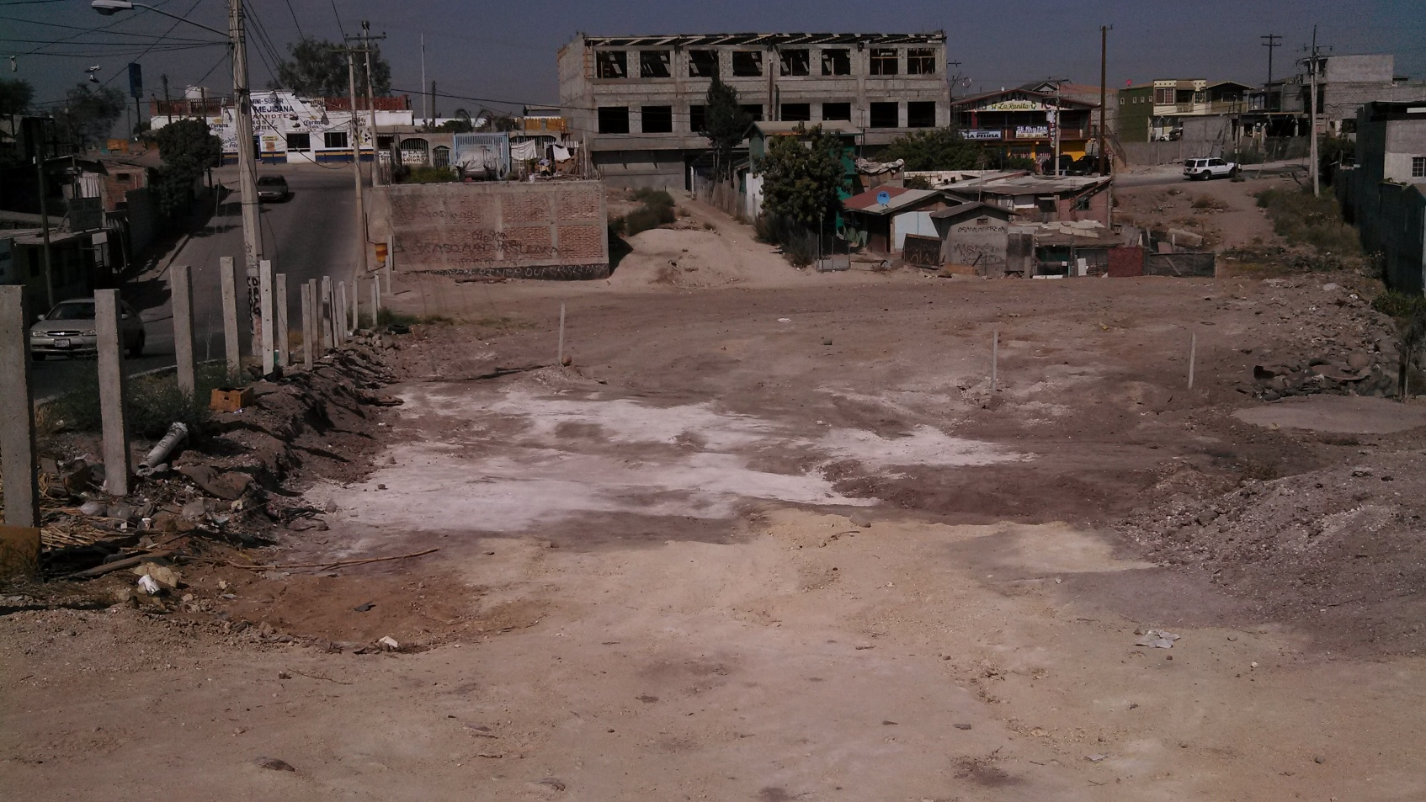
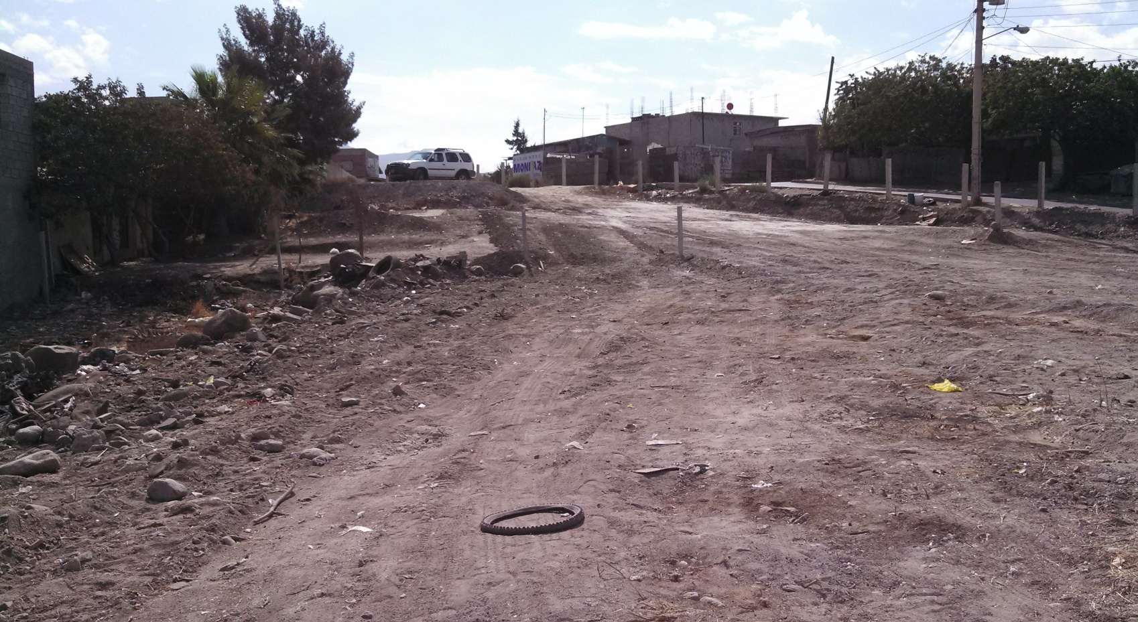

Slide 12
